Slide 1

习作：学写倡议书

Slide 2
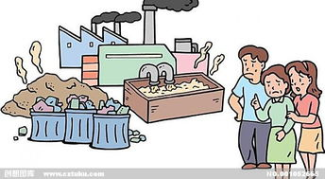
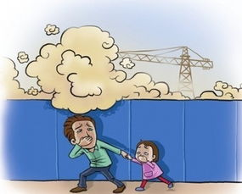
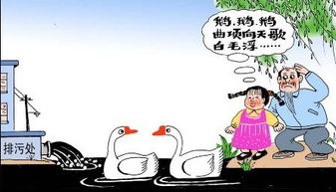
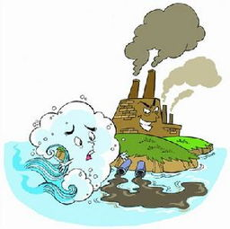
情景导入

Slide 3

习作指导
（1）倡议书的格式要正确。
（2）倡议书要写清楚存在的问题，产生的原因，解决的办法。

Slide 4
格式不正确
环保倡议书
地球是人类共同的家园。保护地球，人人有责!我们是祖国的未来和希望，是21世纪的小主人，应该成为环境保护的小模范。为此，我们向全校的少先队员倡议一人人争当“环保小天使”。
1.认真学习环境知识，关心社会环境问题。
2.积极参加环保宣传，劝说、阻止破坏环境问题。
3.从我做起，从小事做起一爱护花草树木，不乱丢垃圾。
4.节约能源，随时关灯、关好水龙头。
亲爱的小伙伴们，让我们行动起来吧!用小行动保护大地球!

Slide 5
习作格式
（1）题目：在第一行中间写上“XXX倡议书”几个字。
（2）称号：倡议的对象
（3）正文：写清倡议的事项和原因。
（4）署名、日期：最后署名要写上提出建议的团队名称或个人姓名，再另起一行(对应署名位置)写上提出倡议的日期。

Slide 6
习作例文
环保倡议书
少先队队员们：
地球是人类共同的家园。保护地球，人人有责!我们是祖国的未来和希望，是21世纪的小主人，应该成为环境保护的小模范。为此，我们向全校的少先队员倡议一人人争当“环保小天使”。
1.认真学习环境知识，关心社会环境问题。
2.积极参加环保宣传，劝说、阻止破坏环境问题。
3.从我做起，从小事做起一爱护花草树木，不乱丢垃圾。
4.节约能源，随时关灯、关好水龙头。
亲爱的小伙伴们，让我们行动起来吧!用小行动保护大地球!

Slide 7

再见

